Slide 1



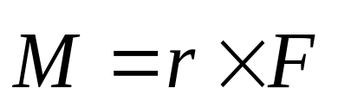



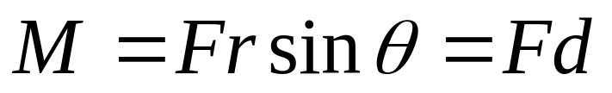


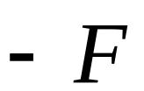
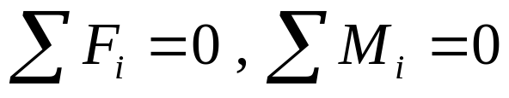
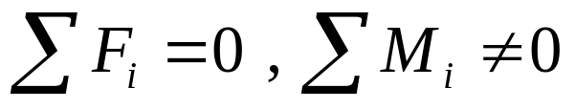
一 力矩
用来描述力对刚体的转动作用．
对转轴 Z 的力矩
O
*
P
: 力臂

Slide 2
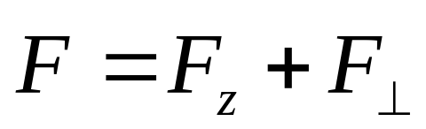







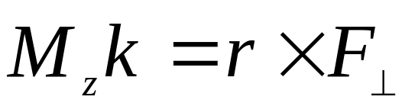

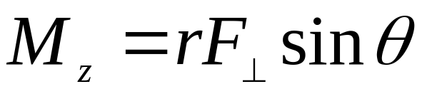
讨论
（1）若力 不在转动平面内，把力分解为平行和垂直于转轴方向的两个分量
其中 对转轴的力矩为零，故 对转轴的力矩
O

Slide 3
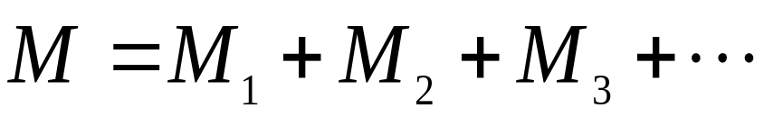

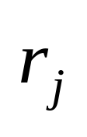


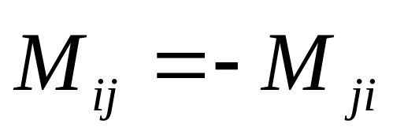





（2）合力矩等于各分力矩的矢量和
（3）刚体内作用力和反作用力的力矩互相抵消．
O

Slide 4
例1 有一大型水坝高110 m、长1000m，水深100m，水面与大坝表面垂直，如图所示 . 求作用在大坝上的力，以及这个力对通过大坝基点 Q 且与 x 轴平行的力矩 .
y
y
x
h
x
O
Q
O
L

Slide 5
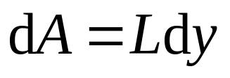
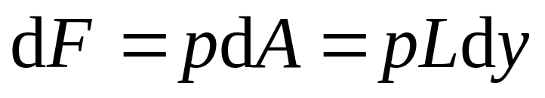


解 设水深h，坝长L，在坝面上取面积元 ，作用在此面积元上的力
y
y
x
h
y
x
O
Q
O
L

Slide 6
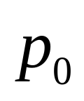
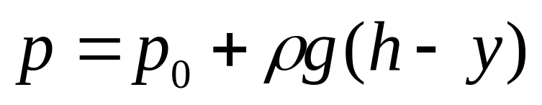
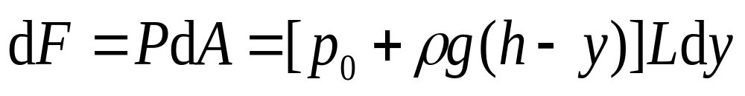
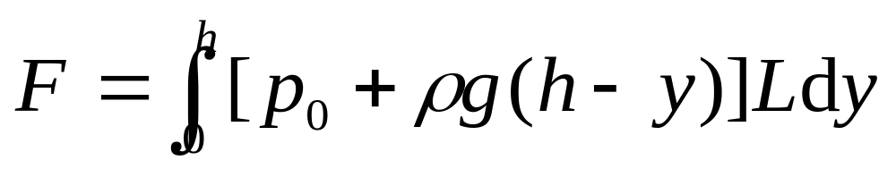
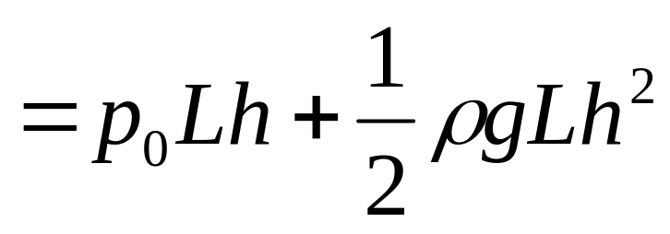
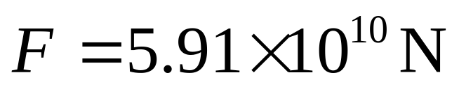
令大气压为 ，则
y
代入数据，得
h
y
x
O
L

Slide 7
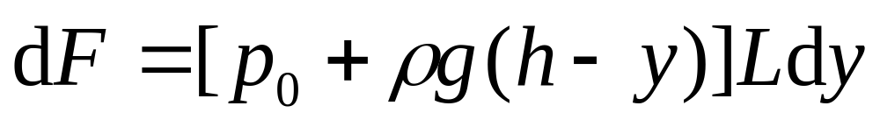
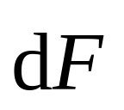
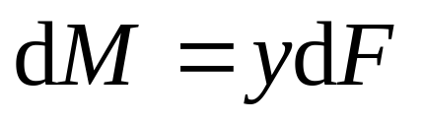
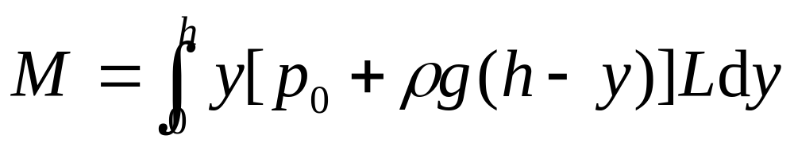
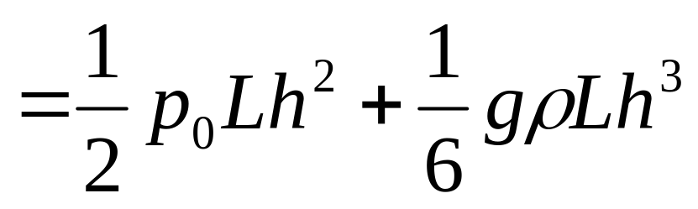

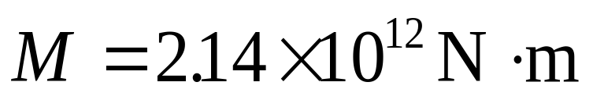
对通过点Q的轴的力矩
y
代入数据，得：
h
y
O
Q

Slide 8




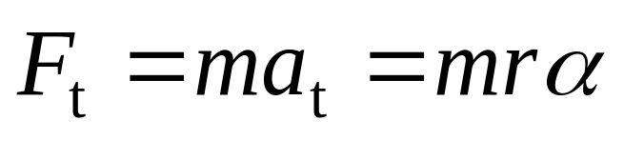



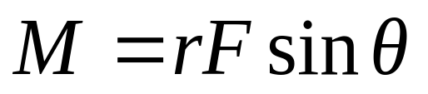
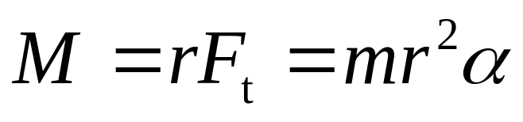
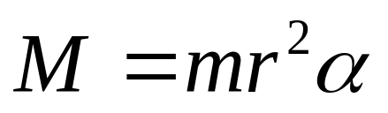
二 转动定律
（1）单个质点 与转轴刚性连接
O

Slide 9
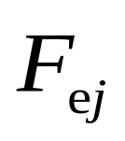
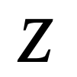

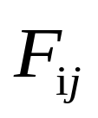

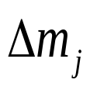
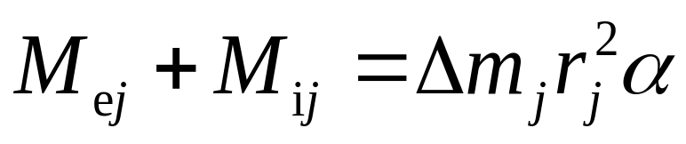
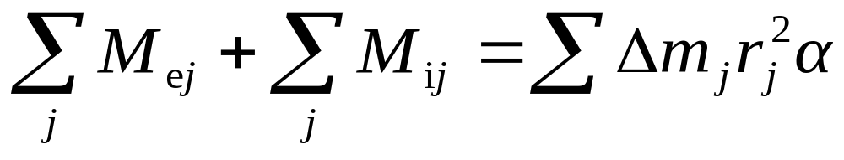
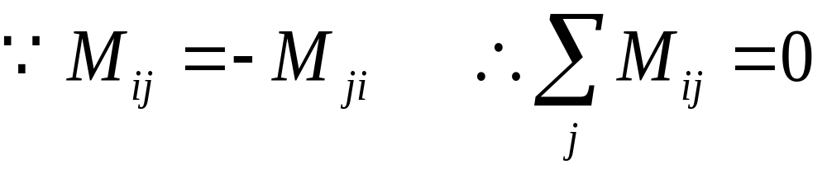
（2）刚体
质量元受外力 ，
内力
O
外力矩
内力矩

Slide 10
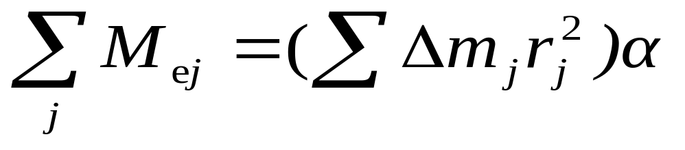
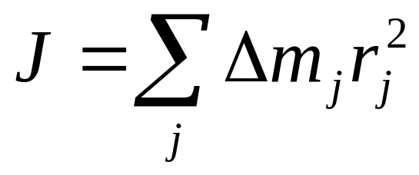
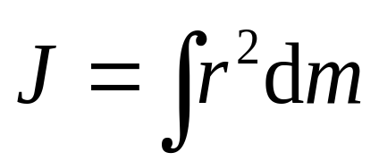
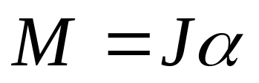
定义转动惯量
O
转动定律
刚体定轴转动的角加速度与它所受的合外力矩成正比，与刚体的转动惯量成反比.

Slide 11
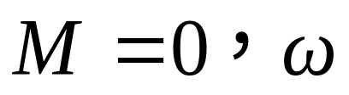
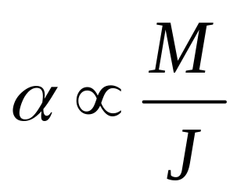
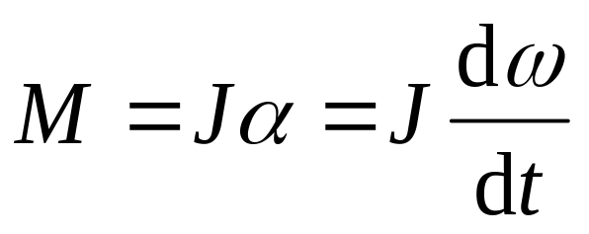
转动定律
讨论
（1） 不变
（2）
（3）

Slide 12
三 转动惯量
转动惯量的单位：kg·m²
J 的意义：转动惯性的量度 .

Slide 13
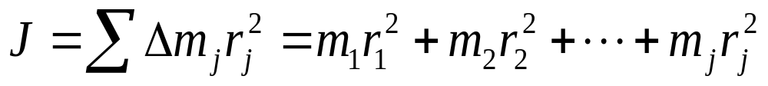
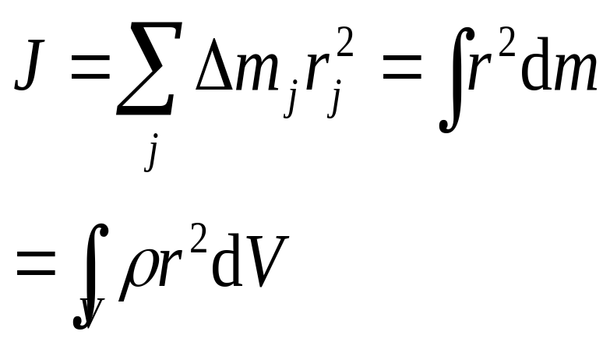
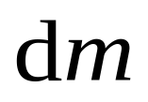
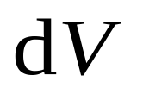
J 的计算方法
质量离散分布
质量连续分布
：质量元
：体积元

Slide 14


说 明
刚体的转动惯量与以下三个因素有关：
（1）与刚体的体密度 有关．
（2）与刚体的几何形状及体密度 的分布有关．
（3）与转轴的位置有关．

Slide 15

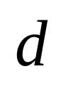
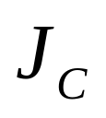
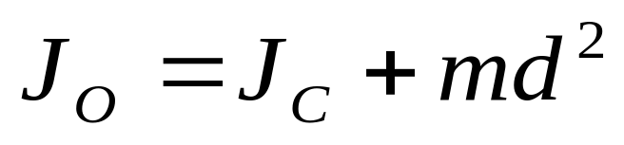
四 平行轴定理
质量为 的刚体，如果对其质心轴的转动惯量为 ，则对任一与该轴平行，相距为 的转轴的转动惯量
C
O

Slide 16








圆盘对P 轴的转动惯量
P
O
质量为m，长为L的细棒绕其一端的J
O₁
O₁’
d=L/2
O₂
O₂’

Slide 17


竿子长些还是短些较安全？
飞轮的质量为什么大都分布于外轮缘？

Slide 18






转动定律应用
说明
(1) , 与 方向相同
(2) 为瞬时关系
(3) 转动中 与平动中
地位相同

Slide 19
例2 质量为m_{A}的物体A 静止在光滑水平面上，和一质量不计的绳索相连接，绳索跨过一半径为R、质量为m_{C}的圆柱形滑轮C，并系在另一质量为m_{B} 的物体B上，B 竖直悬挂．滑轮与绳索间无滑动， 且滑轮与轴承间的摩擦力可略去不计．(1)两物体的线加速度为多少？ 水平和竖直两段绳索的张力各为多少？(2) 物体 B 从静止落下距离 y 时，其速率是多少？

Slide 20


















解 (1) 用隔离法物体分别对各物作受力分析，取坐标如图．
A
C
O
B
O

Slide 21




O
O

Slide 22



解得：

Slide 23



如令 ，可得
（2） B由静止出发作匀加速直线运动，下落的速率

Slide 24


例3 一长为 l 、质量为 m 匀质细杆竖直放置，其下端与一固定铰链O相接，并可绕其转动．由于此竖直放置的细杆处于非
m,l
θ
mg
O
稳定平衡状态，当其受到微小扰动时，细杆将在重力作用下由静止开始绕铰链 O 转动．试计算细杆转动到与竖直线成 角时的角加速度和角速度．

Slide 25



解 细杆受重力和铰链对细杆的约束力 作用，由转动定律得
m,l
θ
mg
O
式中
得

Slide 26





由角加速度的定义
m,l
θ
mg
O
代入初始条件积分得
END

